Slide 1
الشبكات الاسلكية
شرح مفصل للشبكات الاسلكية والسلكية

Slide 2
الشبكات الاسلكية
1-تتميز الشبكات الاسلكية بسرعة النقل 54
2-تتميز بانها توجد في كل مكان في البيت والعمل و في المحافظات
3-تمكن من اعداد شبكة قوية ولبث النت عن طريقها
4- لاتحوي اسلاك كثيرة
5-يمكن نقل البيانات عن طريق الروتر او اكسسبويننت
Notes:
firaskais44@yahoo.com
feras192@gmail.com

Slide 3
كيفية اعداد شبكة لاسلكية قوية وولبث النت
1-نحضر حاسبة لابتوب او دسكتوب
2-نقوم باحضار اكسس بوينت نانوستيشن
نقوم بربط النانو بالحاسبة ونقوم بالذهاب الى CONNECT TO
ثانيا نذهب الى LOCOAL AREE CONOCATION
ونقوم بوضع الايبي 192.168.1.1
255.255.255.0

Slide 4
كيفية عمل شبكة لاسلكية قوية لبث النت
نقوم بالذهاب الى المتصفح ونضع 192.168.1.20
ونقوم بوضع في مكان الباسورد واليوسر نيم UBNT
نقوم بالذهاب LINK STUEP
نقوم بوضع نوع الشبكة اكسس بوينت
نسمي الشبكة مثلا NET

Slide 5
كيفية عمل شبكة لاسلكية قوية ولبث النت
نقوم بوضع اكسس بيونت اخر في بيت اخر كمثل بيت اي احد من المشتركين لربطه بالشبكة والتمتع بالنت
اكسس بوينت نقوم بربطه بالشبكة الخاصبة بنا
نقوم باختيار Client

Slide 6
كيفية عمل ربط للنت في الشبكة
نقوم باحضار كيبل النت وربط بشاحنة النانو حيث يوجد فيه منفذين LAN نقوم بربط النت هنا
ونقوم بربط كيبل النانو بال POE

Slide 7
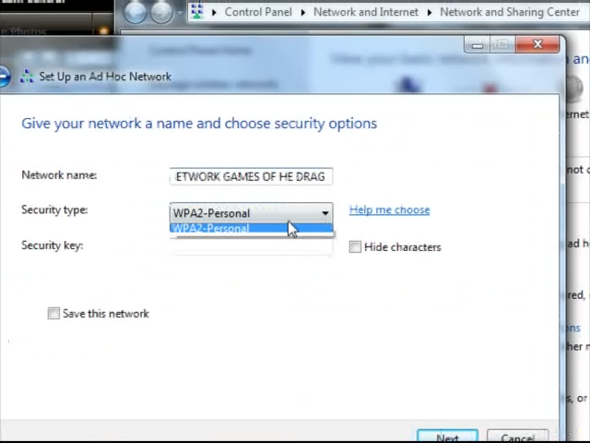
فديو عمل شبكة لاسلكية في ويندوز 7
كيفية عمل شبكة لاسلكية

Slide 8
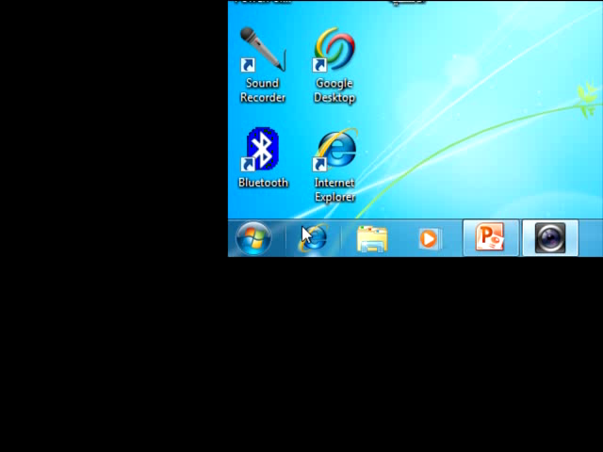
كيفية عمل الايبي للنانو

